Slide 1

PERANGKAT KERAS KOMPUTER
PUST4425/Teknologi Informasi dan Komunikasi
Nama Pengembang : Gema Rullyana, S.Pd., M.I.Kom.
Email: gemarullyana@upi.edu
Nama Penelaah: Majidah, S.Sos., M.I.Kom
Email penelaah: Majidah@ecampus.ut.ac.id

Slide 2
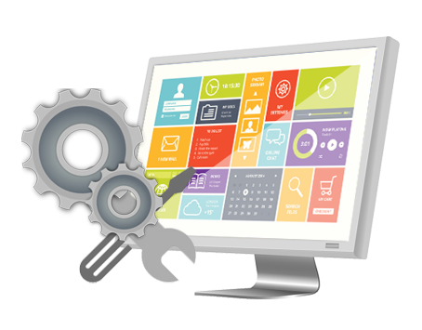
Komputer
Komputer adalah sebuah mesin hitung elektronik yang secara cepat menerima informasi masukan digital dan mengolah informasi tersebut menurut seperangkat instruksi (daftar perintah) yang tersimpan dalam komputer tersebut dan menghasilkan keluaran informasi yang dihasilkan setelah diolah.
Daftar perintah tersebut dinamakan program komputer dan unit penyimpanannya adalah memori komputer.

Slide 3
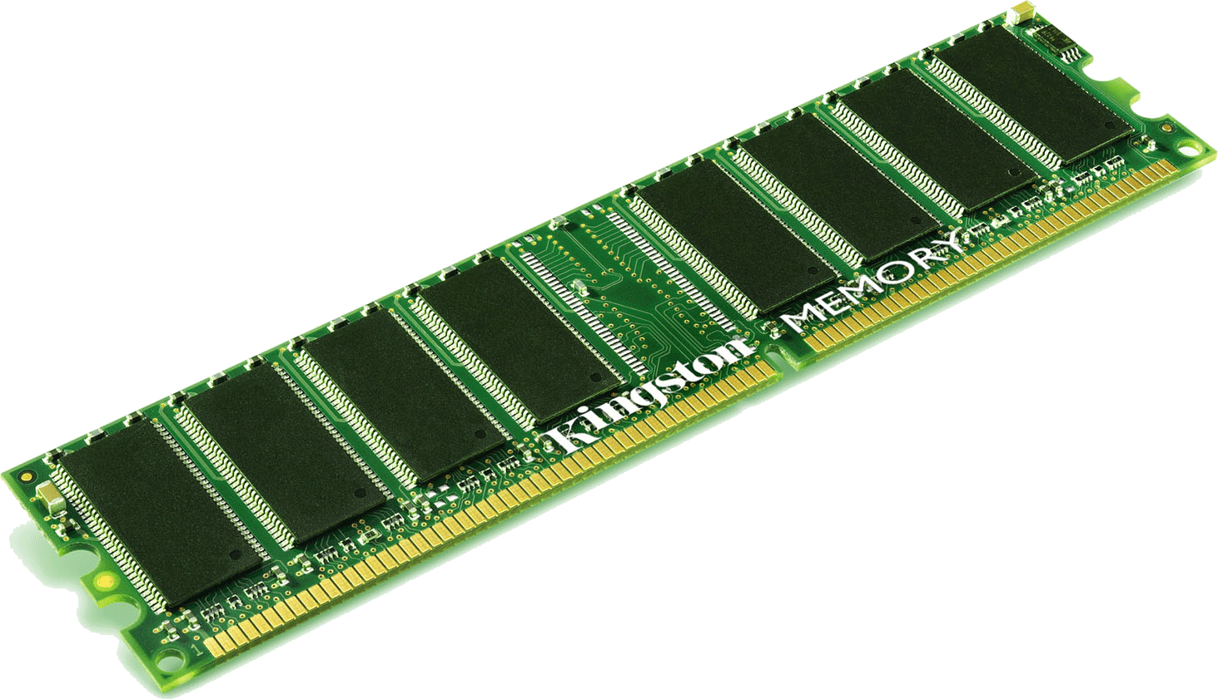
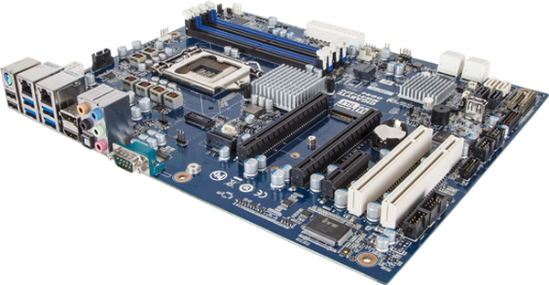
Perangkat Keras Utama
Prosesor : berfungsi memproses semua data dan perintah
Memori : media penyimpanan data sementara yang paling dekat dengan prosesor
Harddisk : media penyimpanan data (instalasi software dan driver)
Mainboard : media yang berfungsi menyatukan/menghubungkan seluruh perangkat keras pada sistem unit komputer
VGA : berfungsi untuk menampilkan hasil pengolahan/proses data atau perintah ke monitor / LCD

Slide 4
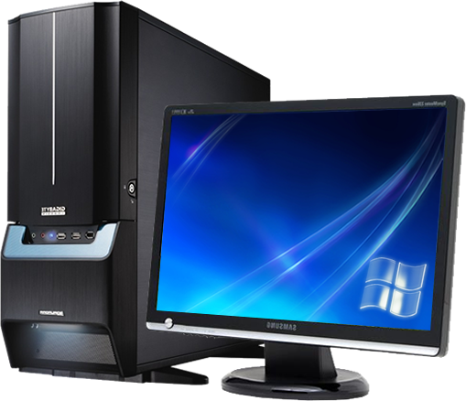
Perangkat Keras Pendukung
Optical Drive : CD Rom, DVD Rom, CD RW, DVD RW
Floppy Drive : Berfungsi untuk membaca data pada disket
LAN Card : berfungsi sebagai port koneksi ke jaringan lokal
Sound Card : berfungsi memproses suara
Power Supply : sumber daya listrik bagi seluruh komponen dan perangkat keras komputer

Slide 5
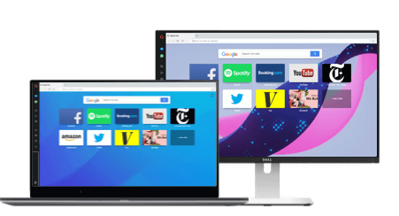
Fungsi Perangkat Keras
Secara umum komputer terdiri dari lima bagian utama yang mempunyai fungsi sendiri-sendiri.
Unit-unit tersebut adalah :
masukan
memori
aritmetika dan logika
keluaran
kendali

Slide 6
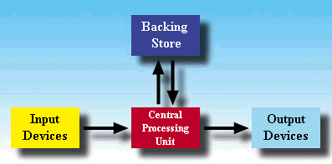
Fungsional Dasar Komputer

Slide 7
Perangkat Masukan
Input device merupakan alat yang digunakan untuk menerima atau memasukan data dan program yang akan kita proses kedalam komputer.
Sebagai media untuk memasukkan data dari luar ke dalam suatu memori dan processor untuk menghasilkan informasi yang kita perlukan perlukan.
Peralatan input terdiri dari 2 sifat yaitu :
1). Peralatan input langsung, yaitu input yang dimasukkan secara
langsung oleh alat pemroses.
Contohnya : keyboard, mouse, dan scanner.
2). Peralatan input tidak langsung, yaitu input yang memulai media
tertentu sebelum suatu input diproses oleh alat pemroses.
Contohnya : punched card, disket, harddisk.

Slide 8
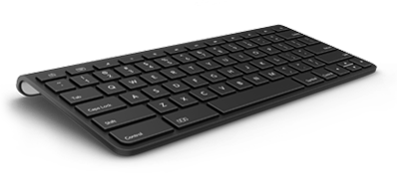
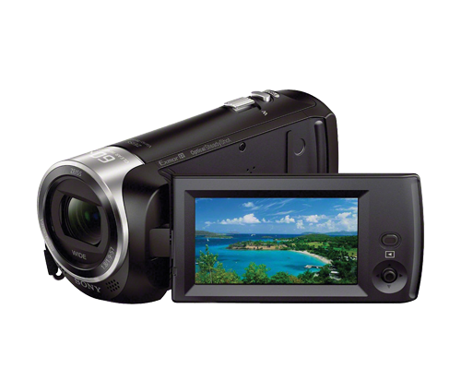
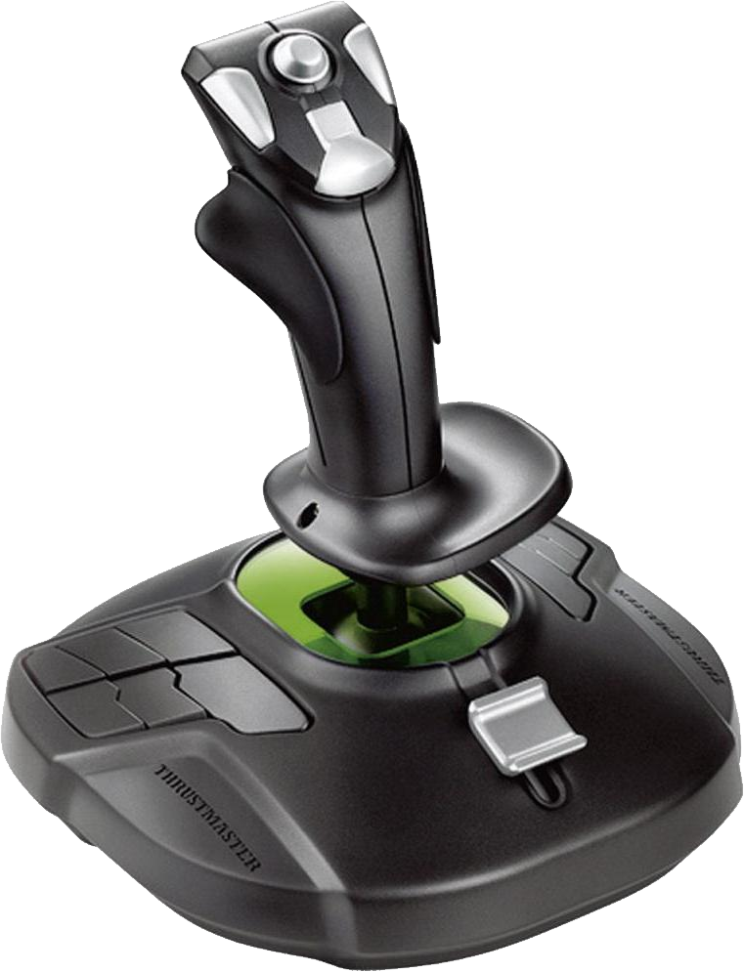
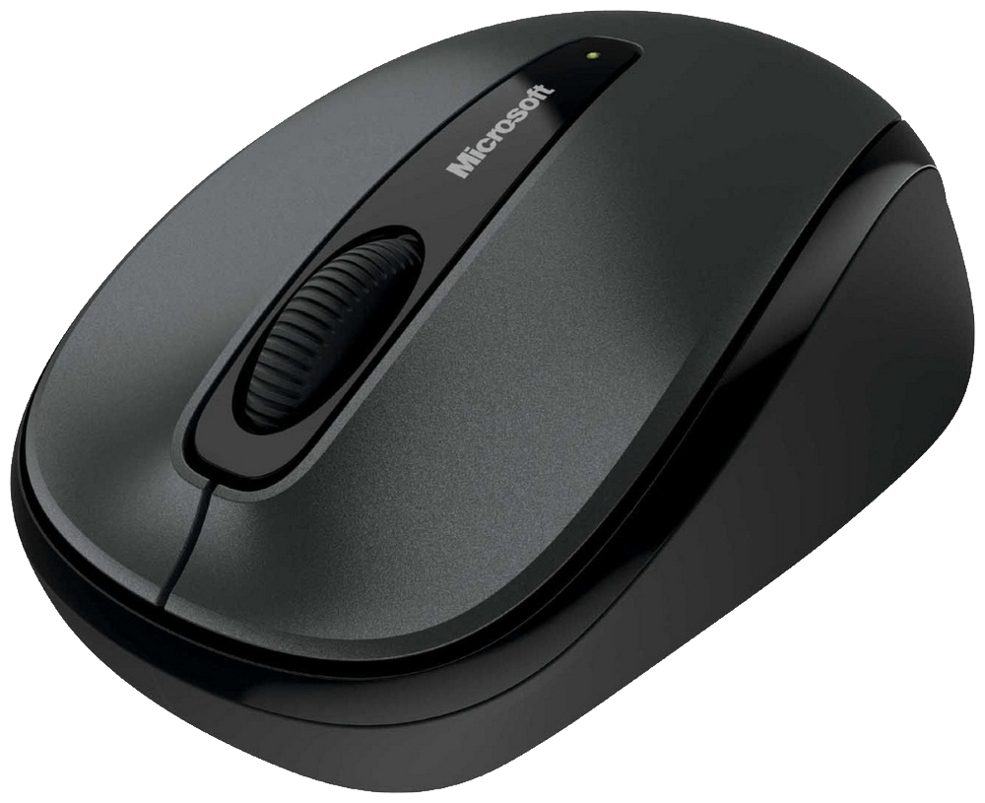
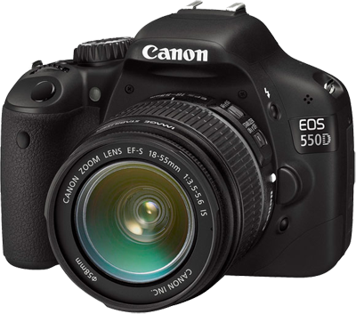
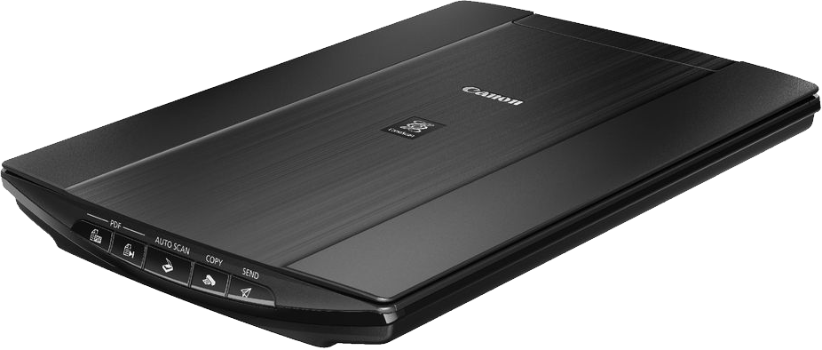
Contoh Perangkat Masukan

Slide 9
Perangkat Masukan
Output device merupakan alat yang berfungsi untuk mengeluarkan hasil pemrosesan ataupun pengolahan data yang berasal dari CPU kedalam suatu media yang dapat dibaca oleh manusia ataupun dapat digunakan untuk penyimpanan data hasil daripada proses. Jenis dan media dari output device yang dimiliki oleh komputer cukup banyak.
Output yang dihasilkan adalah seperti :
Tulisan
Image
Suara
Output Device terdiri daripada Monitor, Printer dan speaker.

Slide 10
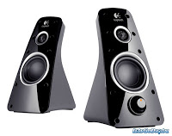
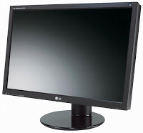
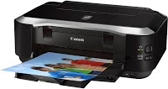
Contoh Perangkat Luaran

Slide 11

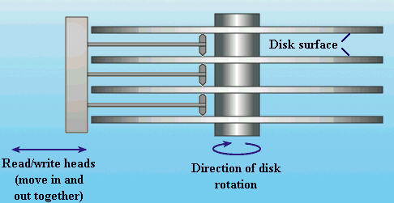
Media Penyimpanan
Merupakan memori pembantu, sering disebut secondary storage, digunakan untuk menyimpan program atau data yang tidak aktif, yaitu program atau data yang belum atau tidak dijalankan dalam suatu waktu proses di CPU dan memori utama.
Teknologi Magnetik :
Floppy Disk
Hard Disk
Tape Backup
Teknologi Optik :
CD-ROM

Slide 12
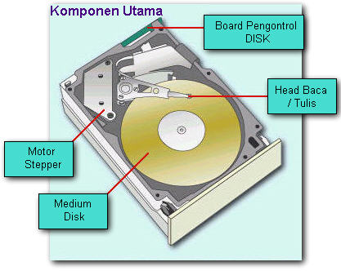
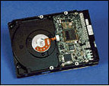
Media Penyimpanan
Teknologi Magnetik
Hard Disk
Tipe :
IDE, SCSI
Kapasitas :
320, 540, 850 MB
1.2, 4.3, 6.4 GB
10, 20, 40, 80 GB
1 Megabyte = 1024 Kilobyte = 1024 x 1024 byte
1 Gigabyte = 1024 Megabyte = 1024 x 1024 Kilobyte

Slide 13
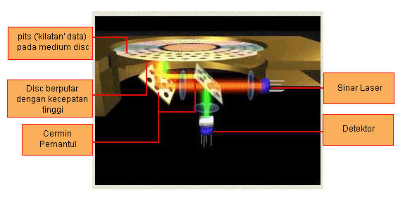
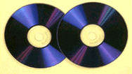
Media Penyimpanan
Teknologi Optik
CDROM
Data pada piringan Compact Disc
Data pada disc berupa pit ('goresan') kecil, yang dibaca memanfaatkan sinar laser. Hasil pembacaan direfleksikan lewat cermin pemantul untuk kemudian diterjemahkan oleh detektor.
Kecepatan CDROM Drive :
1x pembacaan = 150 KB/ detik, kalau CDROM drive berkecepatan maksimal 52x berarti 7800 KB/per detik.

